Slide 1
Mysql基础常考题

Slide 2
考点聚焦
Mysql基础考点
事务的原理，特性，事务并发控制
常用的字段、含义和区别
常用数据库引擎之间区别

Slide 3
什么是事务？
Transaction
事务是数据库并发控制的基本单位
事务可以看作是一系列SQL语句的集合
事务必须要么全部执行成功，要么全部执行失败（回滚）

Slide 4
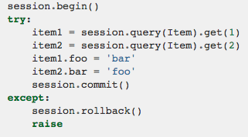
什么是事务？
Transaction 示例

Slide 5
事务的ACID特性
ACID 是事务的四个基本特性
原子性(Atomicity)：一个事务中所有操作全部完成或失败
一致性(Consistency): 事务开始和结束之后数据完整性没有被破坏
隔离性(Isolation): 允许多个事务同时对数据库修改和读写

Slide 6
事务的ACID特性
ACID 是事务的四个基本特性
持久性(Durability)：事务结束之后，修改是永久的不会丢失

Slide 7
事务的并发控制可能产生哪些问题
如果不对事务进行并发控制，可能会产生四种异常情况
幻读(phantom read):一个事务第二次查出现第一次没有的结果
非重复读(nonrepeatable read):一个事务重复读两次得到不同结果

Slide 8
事务的并发控制可能产生哪些问题
如果不对事务进行并发控制，可能会产生四种异常情况
脏读(dirty read):一个事务读取到另一个事务没有提交的修改
丢失修改(lost update): 并发写入造成其中一些修改丢失

Slide 9
四种事务隔离级别
为了解决并发控制异常，定义了4种事务隔离级别
读未提交(read uncommitted):别的事务可以读取到未提交改变
读已提交(read committed):只能读取已经提交的数据

Slide 10
四种事务隔离级别
为了解决并发控制异常，定义了4种事务隔离级别
可重复读(repeatable read):同一个事务先后查询结果一样
串行化(Serializable): 事务完全串行化的执行，隔离级别最高，执行效率最低
Notes:
Mysql 默认哪种级别

Slide 11
如何解决高并发场景下的插入重复
高并发场景下，写入数据库会有数据重复问题
使用数据库的唯一索引
使用队列异步写入
使用 redis 等实现分布式锁

Slide 12
乐观锁和悲观锁
什么是乐观锁，什么是悲观锁
悲观锁是先获取锁再进行操作。一锁二查三更新 select for update
乐观锁先修改,更新的时候发现数据已经变了就回滚(check and set)
使需要根据响应速度、冲突频率、重试代价来判断使用哪一种

Slide 13
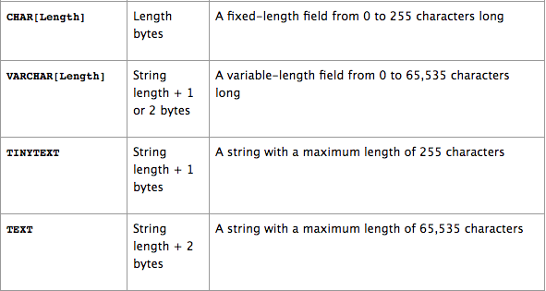
Mysql常用数据类型-字符串(文本)

Slide 14
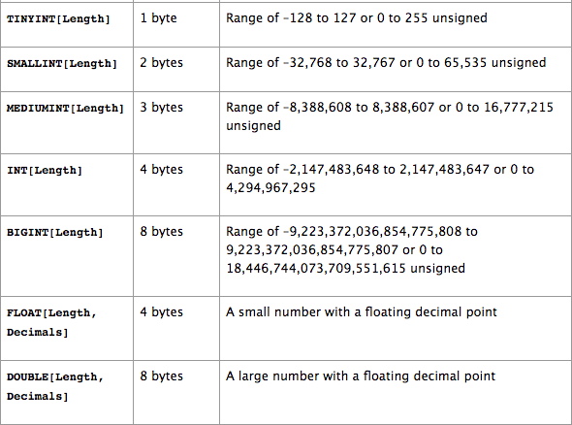
Mysql常用数据类型-数值

Slide 15
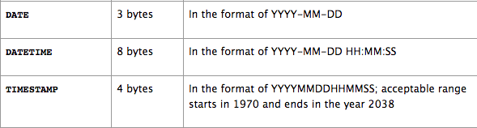
Mysql常用数据类型-日期和时间

Slide 16
InnoDB vs MyISAM
两种引擎常见的区别
MyISAM不支持事务 ，InnoDB支持事务
MyISAM不支持外键，InnoDB支持外键
MyISAM只支持表锁，InnoDB支持行锁和表锁

